Slide 1

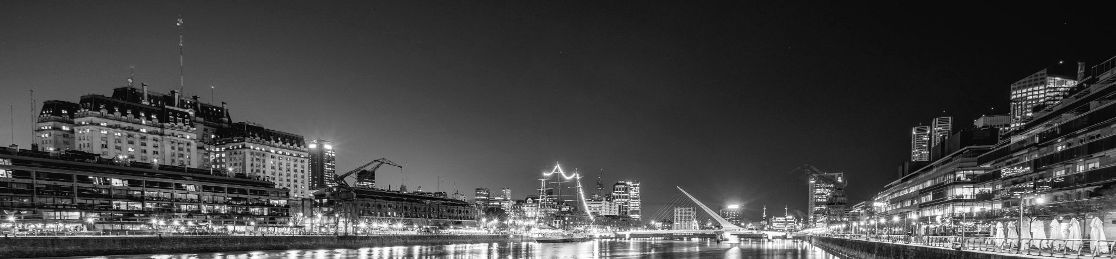
Detector de ictericia en pacientes neonatales
Procesamiento digital de imágenes

Slide 2
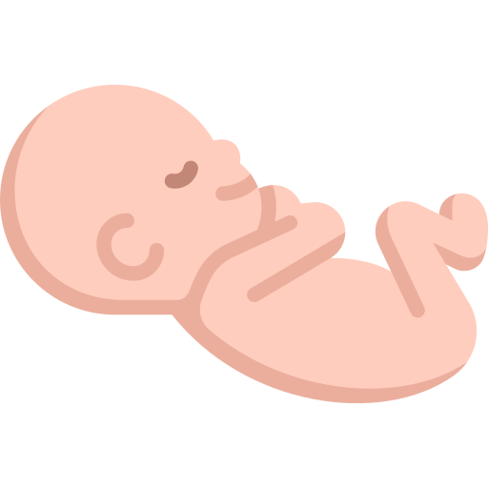
La problemática
🩺Que es la ictericia neonatal?
Es una coloración amarillenta de la piel y mucosas en recién nacidos.
Se produce por el aumento de bilirrubina en sangre (hiperbilirrubinemia).
Fenómeno común afecta aproximadamente al 60% de los recién nacidos.
⌛Importancia de detectarla a tiempo
La mayoría de los casos son fisiológicos y leves, pero en algunos bebés puede progresar rápidamente y provocar daños neurológicos irreversibles.
La detección precoz permite iniciar tratamientos sencillos como la fototerapia antes de que aparezcan complicaciones graves.
🔍Limitaciones de los medios tradicionales
La detección inicial se basa en la observación clínica del color de la piel, que es subjetiva y dependiente de la experiencia del profesional.
Factores como la iluminación ambiental o el color de la piel del bebé pueden dificultar el diagnóstico visual.

Slide 3
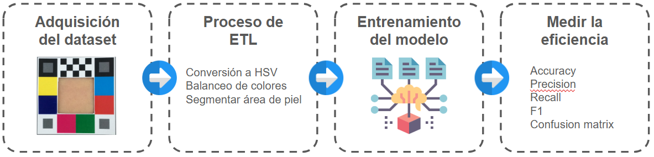






Metodología propuesta
Librerías numpy, cv2, os, pandas, matplotlyb, random, tdmq, sklearn, tensorflow,
Recibir imagen
Detección de cuerpo y guardado de paths
Aplicación del modelo
Indicar grado de ictericia
Fotografía de cuerpo completo con fondo blanco en lo posible
Librerías “mediapipe” “cv2”
Función lógica en base a la tabla de kramer

Slide 4
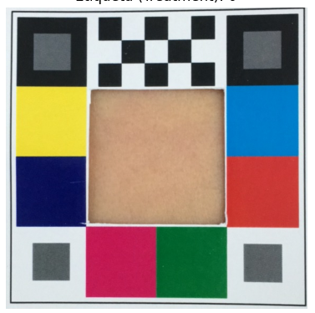
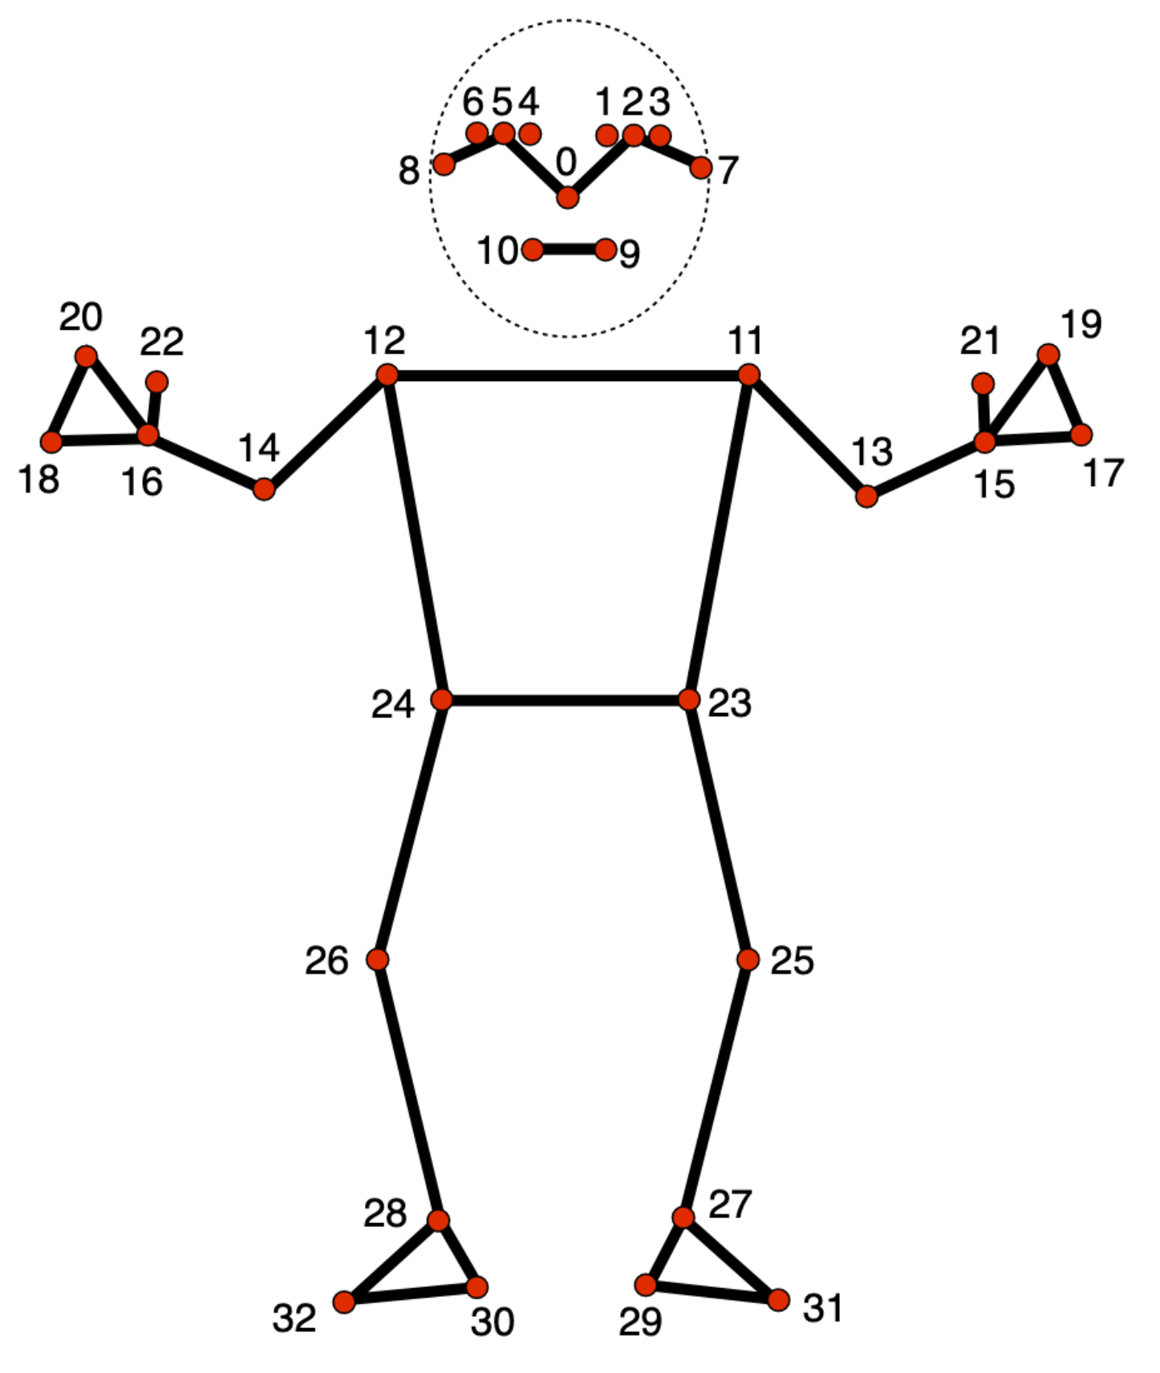

Desafíos enfrentados
Ajustar el balance de colores significó una mejora notable del modelo, aprender a trabajar con estas tarjetas fue clave (”X-Rite ColorChecker”) mejorando el rendimiento del modelo casi en un 20%
Trabajar con “mediapipe” fue esencial para segmentar el cuerpo y encontrar puntos donde tomar muestras para hacer una equivalencia con la tabla de kramer.
Implementar la metodología de un “pipeline” permitió organizar el flujo de trabajo de una forma mucho más eficiente y escalable.

Slide 5
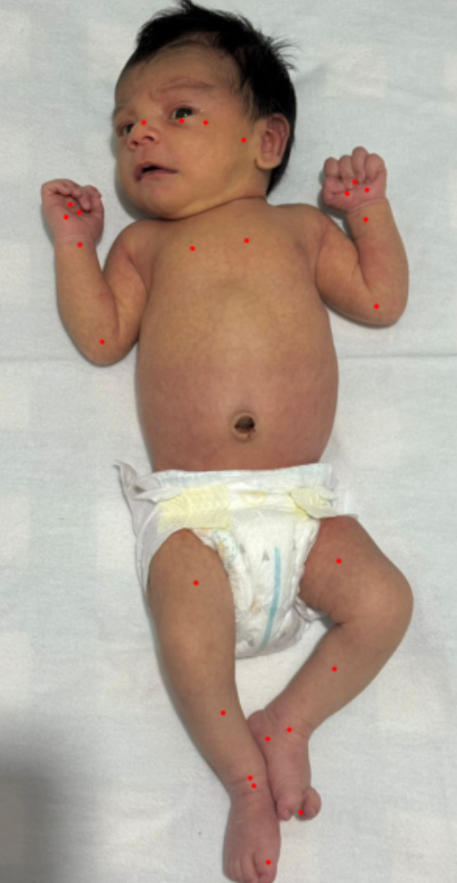
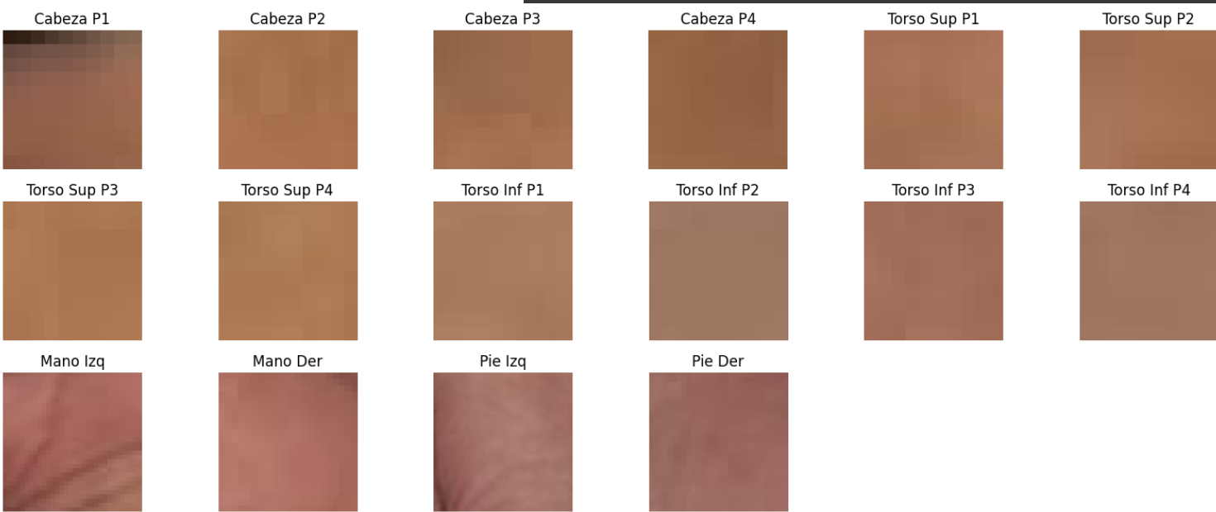
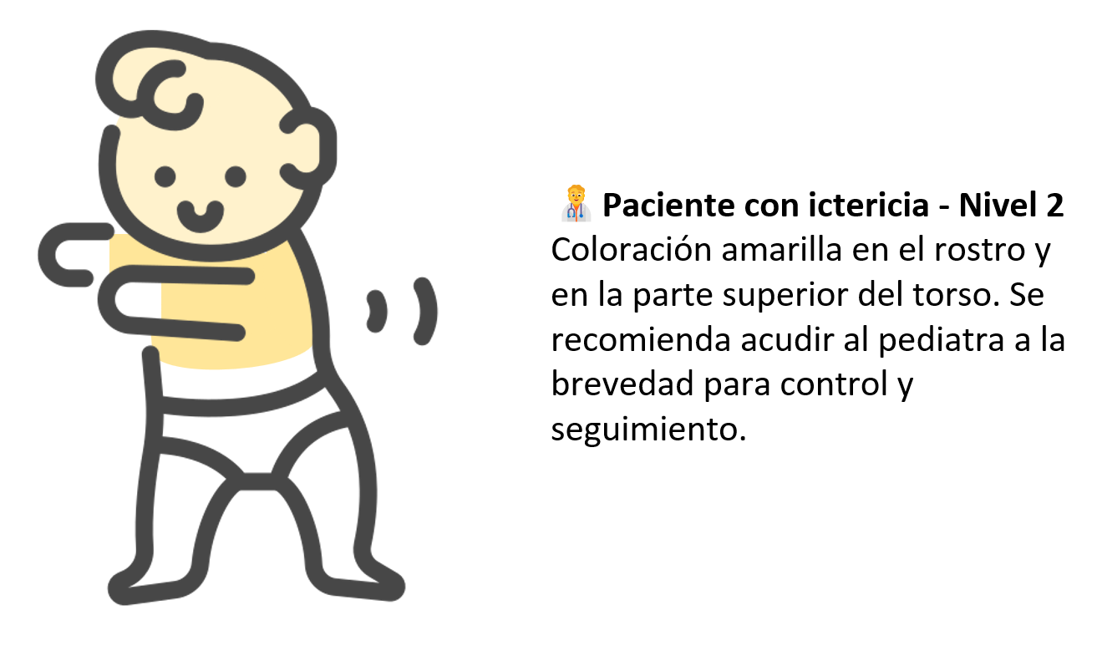
Resultados obtenidos
Encontramos resultados muy positivos, si bien es difícil conseguir o generar imágenes de muestra para nuestro modelo dada la discreción del contenido logramos acceder a fotos de un bebe diagnosticado por un pediatra que coincide exactamente con la detección del modelo.
Fue importante hacer un balance de blancos en la imagen para tener buenos resultados por lo que tener un tono blanco de fondo es de mucha ayuda.
Próximos pasos
Pasar de un balance de colores en base a escala de grises a uno usando todo el espectro de colores de la tarjeta.
Mejorar la detección del segmento de piel en los datos de entrenamiento del modelo.
Generar datos sintéticos de mejor calidad.
Usar una CNN.

